Slide 1
Savoir la volonté de Dieu
Comment en être sûr ?
Notes:
Comment puis-je savoir la volnté de Dieu pour ma vie?
Quelles études ? Où aller ? Qui marier ? Quelle carrière ? Comment servir mon Sauveur ?
Il y a beaucoup d’opinions, mais comment en être sûr pour ne pas de se planter !

Slide 2
Tais-toi ! Et écoute l’Eternel.
« Parle, Eternel, car ton serviteur écoute. » 1 Samuel 3v10 FLS
Où entends-tu l’Eternel ?
Notes:
Tu ne peux pas écouter, quand tu es en train de parler.[survol]
Dieu nous donné 2 oreilles mais, juste une seule bouche.
[lire] Tu ne peux pas écouter Dieu + ls autrs en même temps
La prière du jeune Samuel est à prier chaque matin.

Slide 3
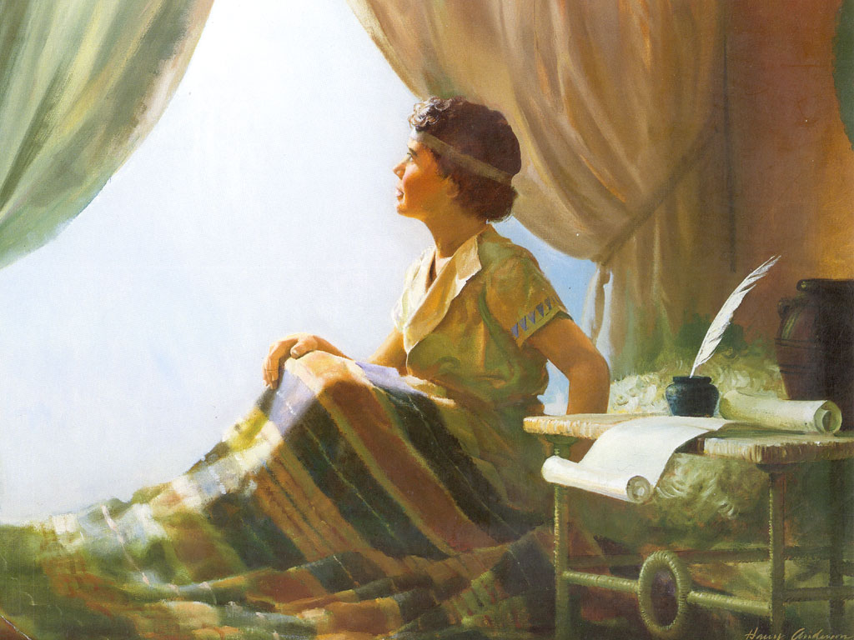
« Parle, Seigneur,…
ton serviteur écoute ! »
Notes:
Voici la prière à dire chaque matin, avant d’écouter la radio ou aller sur internet.

Slide 4
Les Ecritures inspirées par Dieu.
« Toute Écriture est inspirée de Dieu, et utile pour enseigner, pour convaincre, pour corriger, pour instruire dans la justice, afin que l'homme de Dieu soit accompli et propre à toute bonne œuvre. » 2 Timothée 3v16à17 FLS
Toute la Bible et rien que la Bible
Notes:
Comment veux-tu entendre Dieu si tu ne lis pas sa Parole ?
La Bible n’est pas un livre magique, mais elle est vivante.
[lire] Un texte va sauter de la page chq jr pour vous parler.
Lis 2 pg le matin et soir, et tu liras toute la Bible chq année.

Slide 5
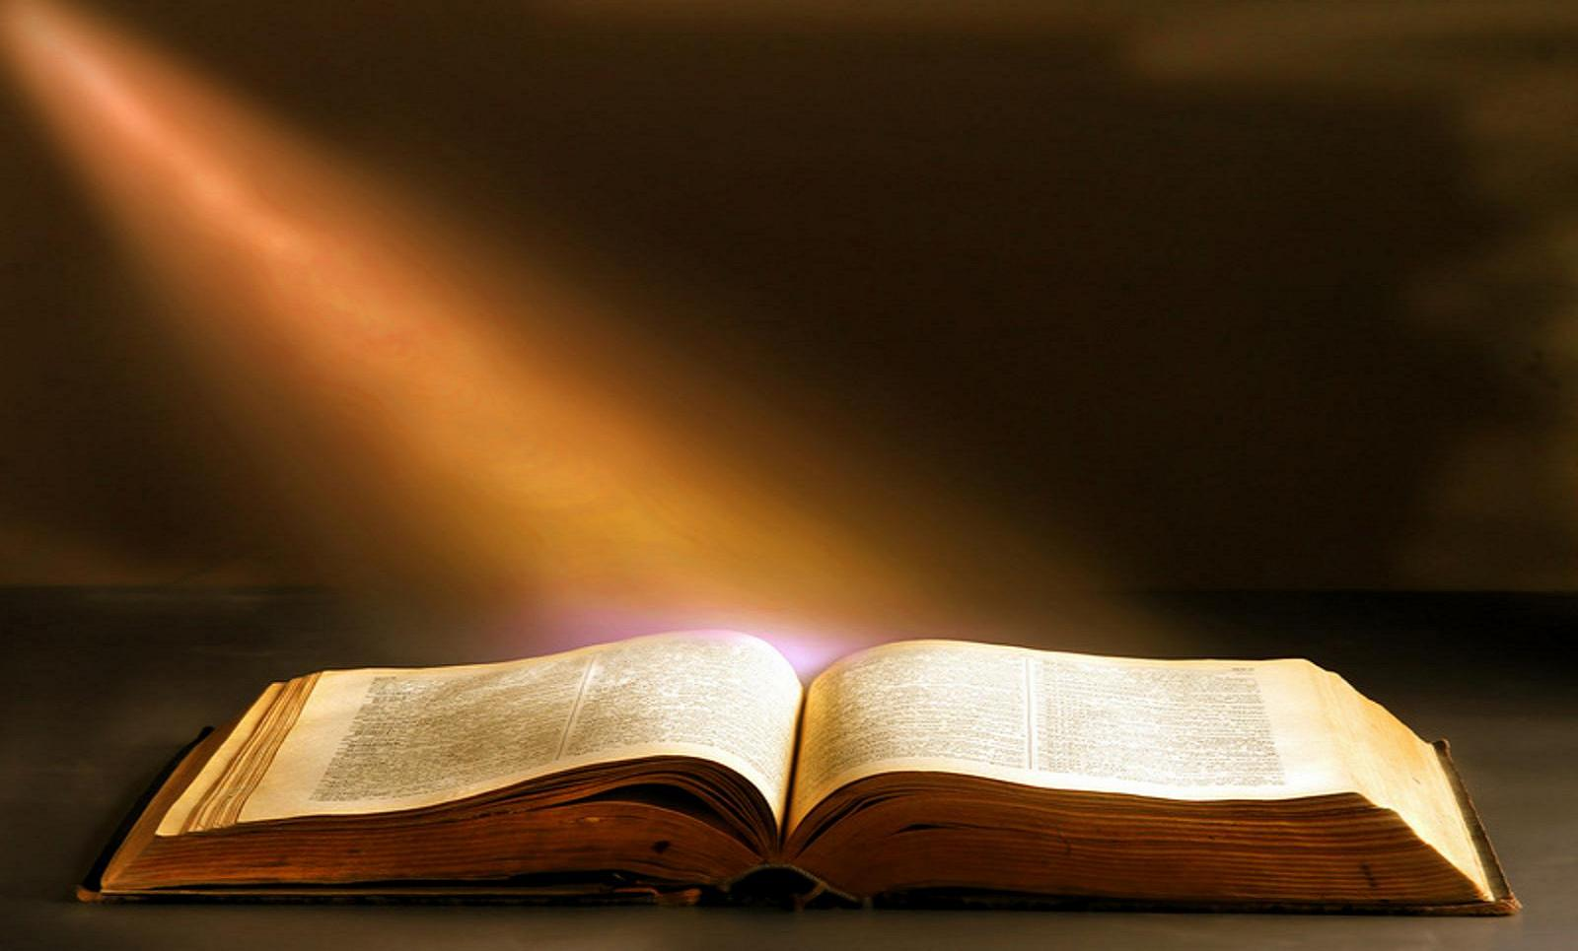
Dieu nous a donné…
Un formidable cadeau !
Notes:
La lecture de sa Bible n’est pas juste pour savoir plus sur Dieu et les hommes, mais d’entendre Dieu te parler personnellement.

Slide 6
La Parole de Dieu est vivante.
« Vous avez été régénérés, non par une semence corruptible, mais par une semence incorruptible, par la parole vivante et permanente de Dieu. » 1 Pierre 1v23 FLS
Elle est prête à pousser.
Notes:
Elle est comme une semence.
[lire] Elle prend vie dans ton cœur depuis le 1er jr du salut.
Contraire aux graines qui meurent, elle continue à vivre.
Pourquoi s’arrêter au salut ?
Si tu es né de nouveau, tu sais que c’était par cette Parole.

Slide 7
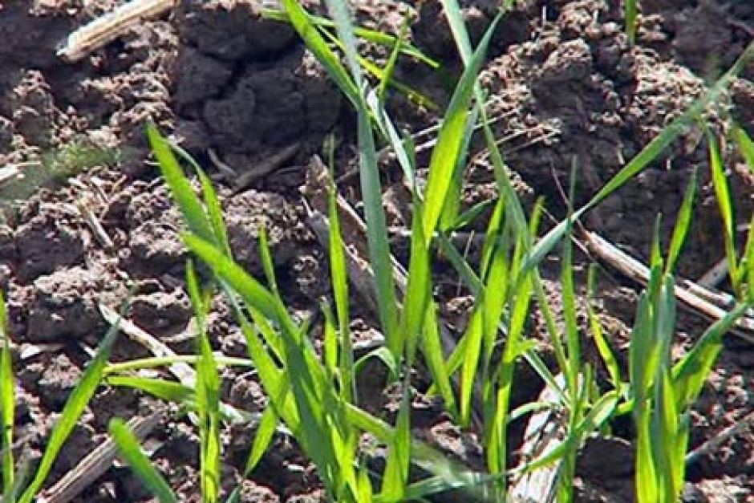
Les vérités bibliques…
…sont comme l’herbe !
Notes:
Pour faire une belle pelouse, l’herbe a besoin d’être semer.
Mais, ensuite elle semble repousser tout seul.
La Parole de Dieu est une semence extraordinaire qui repousse et repousse sans fin !

Slide 8
Lâche la Parole dans ton cœur.
« La parole de Dieu est vivante et efficace, plus tranchante qu'une épée quelconque à deux tranchants, pénétrante jusqu'à partager âme et esprit, jointures et moelles; elle juge les sentiments et les pensées du cœur. » Hébreux 4v12 FLS
L’Eternel Dieu te parlera.
Notes:
Expose ton cœur à sa Parole.
[lire] Elle est prfois troublnte car elle sépare tes sentiments et tes pensée; tes désirs et ce que tu sais est meilleure.
L’examen de conscience par la Parole de Dieu fait du bien !
Tu sauras sa volonté pr toi.

Slide 9
Ecoute la voix du Seigneur…
Elle est dans la Bible !
Notes:
La vie chrétienne est une relation vivante avec Dieu.
Il n’y a rien aussi merveilleux que de marcher à l’écoute de ton Créateur et Sauveur !

Slide 10
« Tu n’entends pas, parce que tu ne m’écoute pas. »
« Jusqu'à ce que je vienne, applique-toi à la lecture. »
1 Timothée 4v13 FLS
Ecoute ‘tout le conseil de Dieu.’ Actes 20v27
Notes:
Combien de fois les prof des écoles devraient dire ceci. [lire]
[lire] Le disciple de Christ a une discipline dans sa vie, qui commence avc l’écoute du Mtr.
Paul s’est appliqué à lire pour lui-même et pour ceux qui ne pouvaient pas lire.

Slide 11
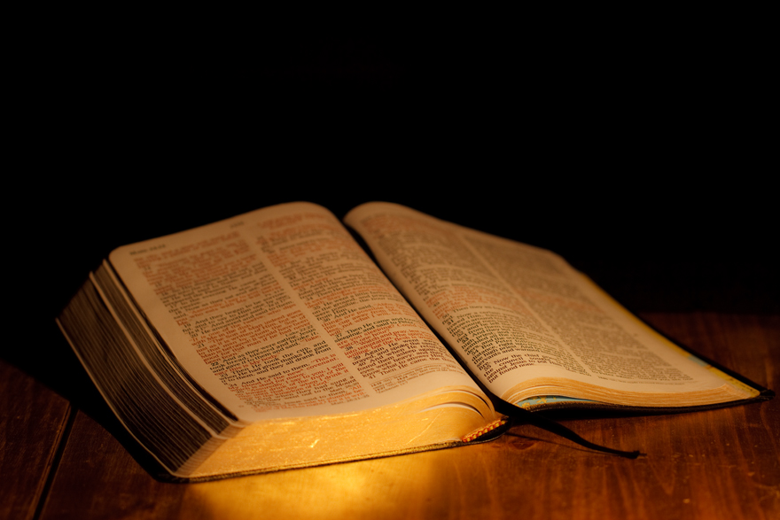
Il faut créer une habitude.
Il faut en faire une priorité.
Notes:
Nous avons tous des habitudes des choses qui sont importante à ne pas oublier.
Une bonne habitude est de commencer la journée avec le Seigneur.
Peut-être il faut te lever un peu plus tôt !

Slide 12
Savoir la volonté de Dieu
« Ta parole est une lampe à mes pieds, et une lumière sur mon sentier. » Psaumes 119v105 FLS
‘Examine les Ecritures !’
Notes:
Ns n’avons plus besoin d’une ‘parole prophétique’ aujrd’hui.
[lire] Savoir la volonté pour ma vie est facile, si j’écoute la Parole de Dieu chaque jour.
N’oublie ps de prier 1Sa3v10.
Note dans un petit journal, chque jr, le texte qui te parlent.

Slide 13
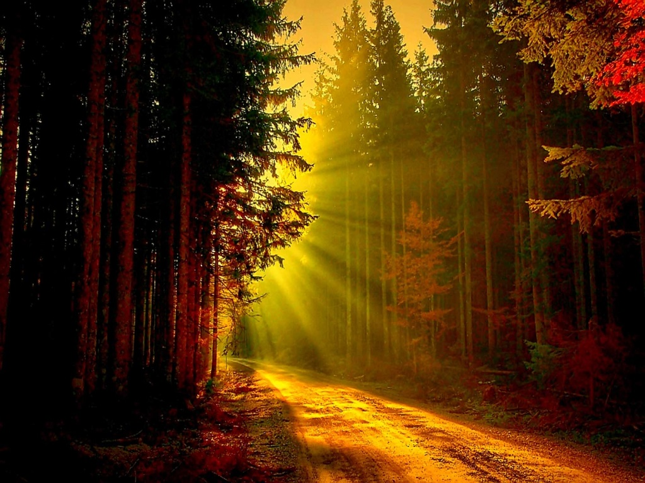
Le chemin devient clair.
L’assurance est là !
Notes:
Quand tu peut dire, j’ai un texte biblique qui m’a parlé, tu auras une assurance pour avancer selon la volonté de Dieu.

Slide 14
Revoir, réagir et revenir :
La prière dans 1 Samuel 3v10.
Les Ecritures dans 2 Timothée 3v16
La Parole vivante dans 1 Pierre 1v23
La Parole tranchante, Hébreux 4v12
L’application à la lecture, 1 Tim.4v13
La lampe à mes pieds, Ps.119v105
www.AzBible.yolasite.com/fr
Notes:
Comment savoir la volonté de Dieu pour ma vie ?
Parle, ton serviteur écoute.
Toute est inspirée et utile.
Une semence incorruptible.
Une Parole tranchante.
Applique-toi à lecture !
Une lumière s/ mon sentier.

